Slide 1
Лекция №20 Процесс разработки, методологии и инструменты

Slide 2
Цели
Ознакомиться с методологиями waterfall, Agile/SCRUM
Изучить методологию SCRUM
Ознакомиться с инструментами цикла разработки

Slide 3
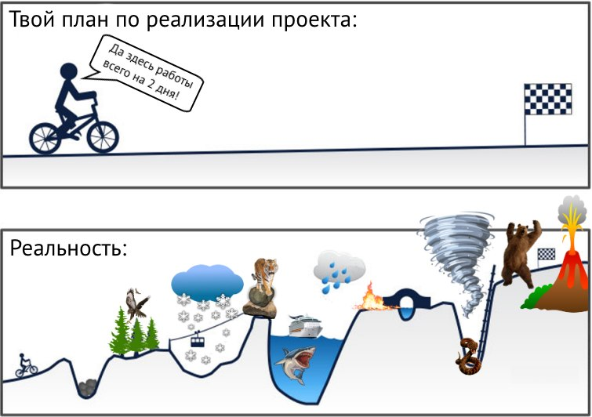
Процесс разработки

Slide 4
Методологии/модели разработки
Существуют две основных методологии разработки:
Водопад (каскадная)
Agile/SCRUM – гибкая методология разработки

Slide 5
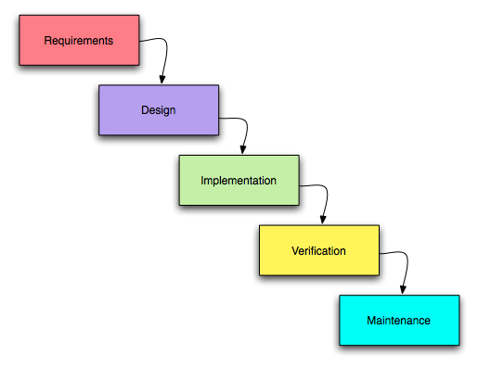
Водопад – каскадная методология
Модель процесса разработки ПО, за основание берут 1970г. – статью опубликованную У. У. Ройсом
Фазы жизненного цикла:
Определение требований
Проектирование/дизайн
Реализация
Тестирование и отладка (также «верификация»)
Инсталляция
Поддержка/обслуживание

Slide 6
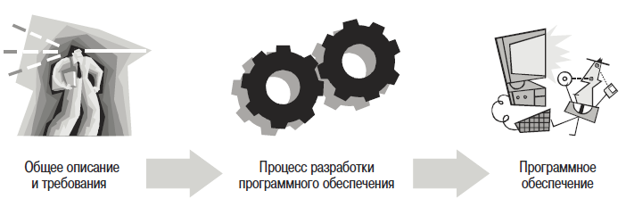
Водопад – Унифицированный процесс (UP)
UP основывается на исследованиях процессов, проводимых в Ericsson
(метод Ericsson, 1967), Rational (Rational Objectory Process, 1996–1997)
и других ведущих компаниях.
Унифицированный процесс компании Rational (Rational Unified Pro
cess, RUP) – это коммерческая версия UP от IBM, которая поглотила
Rational Corporation в 2003 году.

Slide 7
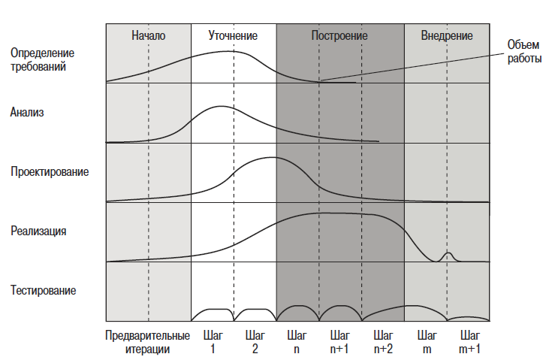
Унифицированный процесс (UP/RUP)
Фазы жизненного цикла и рабочие потоки проекта
Notes:
• Начало – проект сдвигается с «мертвой точки»: Цели жизненного цикла;
• Уточнение – развитие архитектуры системы: Архитектура жизненного цикла;
• Построение – построение программного обеспечения: Базовая функциональность;
• Внедрение – развертывание программного обеспечения в пользовательской среде: Выпуск продукта.

Slide 8
Диаграммы Ганта
Диаграмма Ганта является одним из методов планирования проектов.
Задачи проекта по водопадной методологии органично отображаются этой диаграммой.
Используется для иллюстрации плана, графика работ по какому-либо проекту

Slide 9
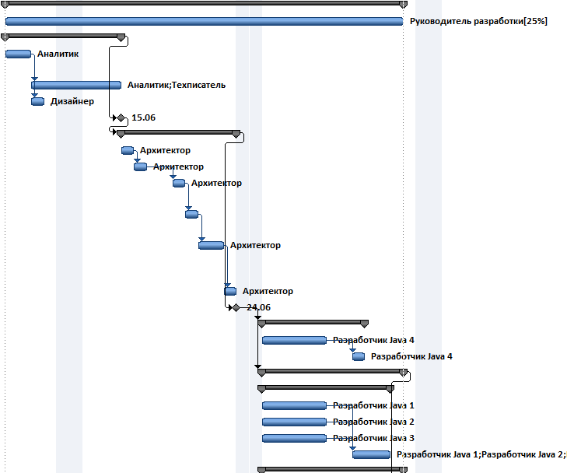
Диаграмма Ганта в MS Project

Slide 10
Водопад плюсы
Детальная документация.
Согласованные и подписанные требования.
На проект можно нанять менее профессиональных разработчиков.
Хорошо выраженные точки входа и выхода для каждой фазы, что позволяет легко оценить прогресс.

Slide 11
Водопад минусы
Медленный старт.
Фиксированные условия, которые трудно изменить.
Невозможность клиентской оценки ПО до окончания разработки.
Невозможность смены направления из-за недостатка гибкости.
На начальном этапе клиент зачастую не может четко сформулировать свои требования.

Slide 12
Agile – гибкая методология
Agile-методы делают упор на непосредственное общение лицом к лицу. Большинство agile-команд расположены в одном офисе.
Основные идеи:
люди и взаимодействие важнее процессов и инструментов;
работающий продукт важнее исчерпывающей документации;
сотрудничество с заказчиком важнее согласования условий контракта;
готовность к изменениям важнее следования первоначальному плану.
Notes:
При этом не отрицается то, что находится справа (процессы, документация, контракты, планирование). Но более ценится то, что находится слева. На примере второго пункта: работающий продукт более важен, но и документация должна быть

Slide 13
Agile организация
Самоорганизующиеся кросс-функциональные команды
Максимальные полномочия команды для удовлетворения потребности клиента
Гибкие методы разработки продукта при максимальной автоматизации внедрения
Гибкость поддерживающих процессов

Slide 14
SCRUM (схватка) – гибкая методология управления проектами
Рождение методологии – статья Хиротака Такэути и Икудзиро Нонака в Гарвардский Деловой Обзор, январь-февраль 1986.
Проекты, над которыми работают небольшие команды из специалистов различного профиля, обычно систематически производят лучшие результаты, и объяснили это как «подход регби»
В настоящее время, Scrum является одной из наиболее популярных «методологий» разработки ПО. Согласно определению, Scrum — это каркас разработки, с использованием которого люди могут решать появляющиеся проблемы, при этом продуктивно и производя продукты высочайшей значимости

Slide 15
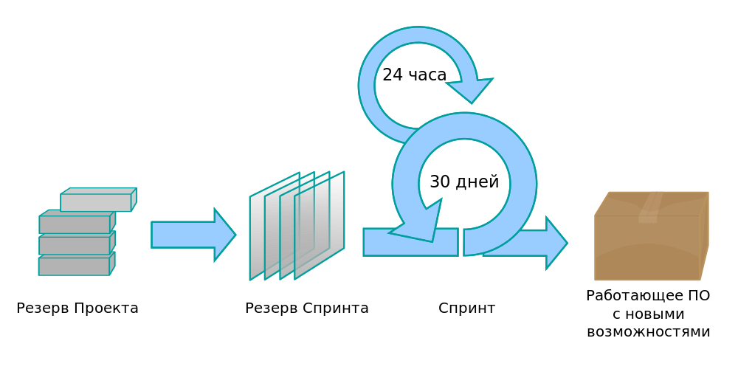
SCRUM - процесс
Notes:
Scrum — это набор принципов, на которых строится процесс разработки, позволяющий в жёстко фиксированные и небольшие по времени итерации, называемые спринтами (sprints), предоставлять работающее ПО с новыми возможностями, для которых определён наибольший приоритет.

Slide 16
SCRUM – команда и роли
3 базовых роли (Свиньи):
Product owner
Scrum master
Команда разработки (Development team)
DT должны обладать следующими качествами и характеристиками: - самоорганизующейся. Никто (включая SM и PO) не может указывать команде каким преобразовать Product Backlog в работающий продукт - многофункциональной, обладать всеми необходимыми навыками для выпуска работающего продукта - За выполняемую работу отвечает вся команда, а не индивидуальные члены команды
Notes:
Product owner (PO) является связующим звеном между командой разработки и заказчиком. Задача PO — максимальное увеличение ценности разрабатываемого продукта и работы команды. Одним из основных инструментов PO является Product Backlog. Product Backlog содержит необходимые для выполнения рабочие задачи (такие как Story, Bug, Task и др.), отсортированные в порядке приоритета (срочности). Scrum master (SM) является «служащим лидером» (англ. servant-leader). Задача Scrum Master — помочь команде максимизировать ее эффективность посредством устранения препятствий, помощи, обучении и мотивации команде, помощи PO Рекомендуемый размер команды — 7 (плюс-минус 2) человека.

Slide 17
SCRUM - роли
Дополнительные роли (Куры):
- Пользователи (Users)
- Клиенты, Продавцы— лица, которые инициируют проект и для кого проект будет приносить выгоду. Они вовлечены в скрам только во время обзорного совещания по спринту (Sprint Review).
- Управляющие (Managers) — люди, которые управляют персоналом.
- Эксперты-консультанты (Consulting Experts)
Notes:
Свиньи создают продукт, тогда как куры заинтересованы, но не настолько — ведь им всё равно, будет ли проект удачным или нет, на них это мало отразится. Требования, пожелания, идеи и влияние куры принимаются во внимание, но им не разрешают непосредственно включаться в ход скрам-проекта.

Slide 18
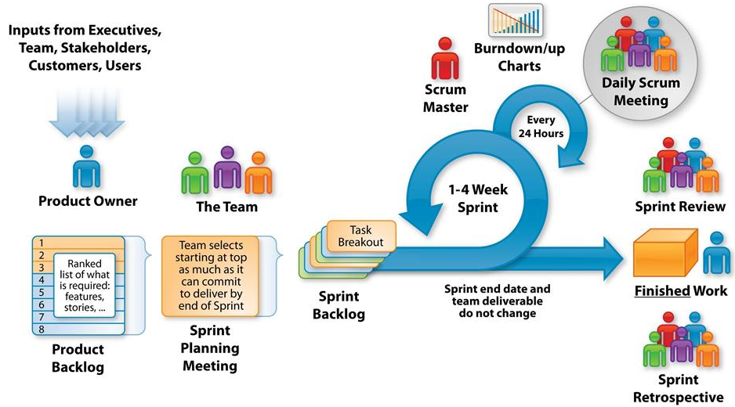
SCRUM – циклы и итерации
Цикл Деминга – PDCA (Plan-Do-Check-Act, Планировать-Действовать-Проверять-Корректировать)
Notes:
Основой Scrum является Sprint, в течении которого выполняется работа над продуктом. По окончанию Sprint дола быть получена новая рабочая версия продукта. Sprint всегда ограничен по времени (1-4 недели) и имеет одинаковую продолжительность на протяжении все жизни продукта.
Журнал пожеланий спринта (Sprint backlog) — содержит функциональность, выбранную владельцем проекта из журнала пожеланий проекта. Все функции разбиты по задачам, каждая из которых оценивается скрам-командой. Каждый день команда оценивает объём работы, который нужно проделать для завершения спринта
Каждый день производится Daily Scrum, на котором каждый член команды отвечает на вопросы «что я сделал вчера?», «что я планирую сделать сегодня?», «какие препятствия на своей работе я встретил?». Задача Daily Scrum — определение статуса и прогресса работы над Sprint, раннее обнаружение возникших препятствий, выработка решений по изменению стратегии, необходимых для достижения целей Sprint'а.

Slide 19
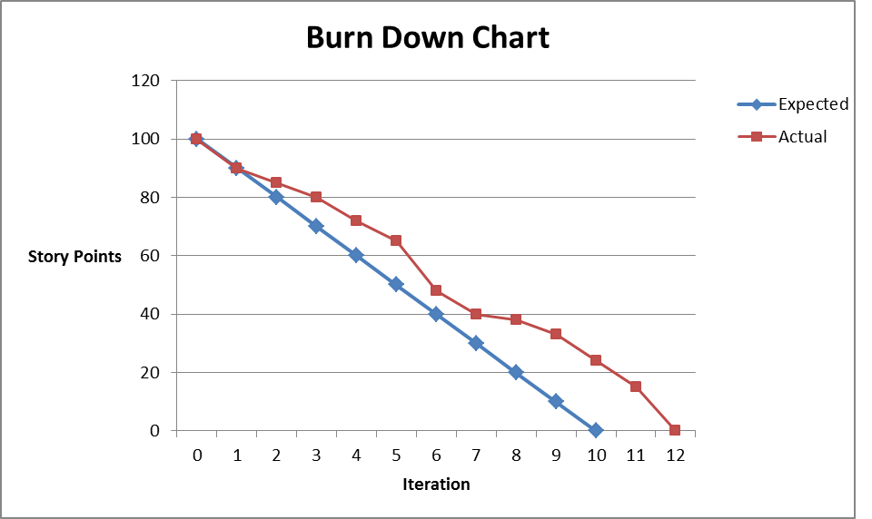
Диаграмма сгорания задач (Burndown chart)
Notes:
Диаграмма, демонстрирующая количество сделанной и оставшейся работы относительно времени на разработку проекта.
Данные диаграммы необходимо ежедневно обновлять, чтобы в реальном времени показывать подвижки и издержки в работе над спринтом и проектом. Данные должны быть доступны для всех членов проекта.

Slide 20
SCRUM плюсы
Ориентирован на клиента
Адаптивен
Прост в изучении
Упор на самоорганизующуюся, многофункциональную команду

Slide 21
SCRUM минусы
Жесткие ограничения на работу команды в рамках спринта
Сложен во внедрении
Высокие затраты на формирование команды
Неопределенность. Количество спринтов неограниченно, поэтому сложно поставить конечную дату в проекте.

Slide 22
Разработка ПО шаги
Выбор решения
Проработка архитектуры
Создаем проекты
Описание интерфейсов
Пишем код
Пишем тесты
Pull Request
Релиз/Документация
Установка

Slide 23
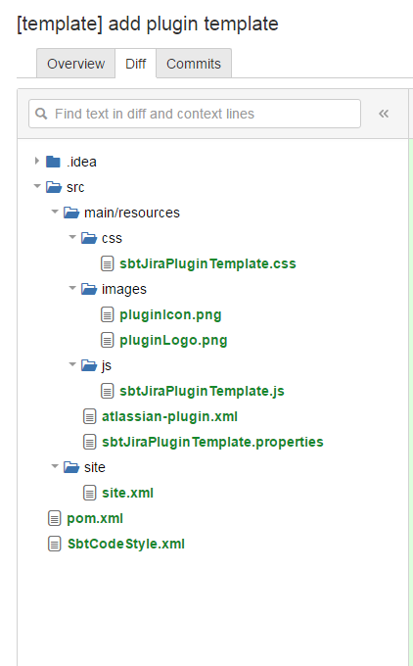
Разработка: начало
Качаем шаблон:
Тесты
Покрытие
Структура
Maven Site
CI

Slide 24
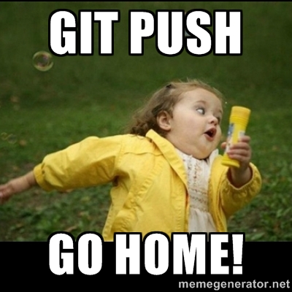
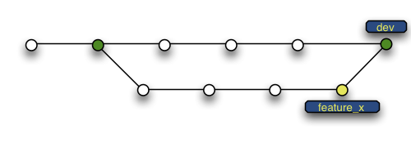
Разработка: начало
Создаем проект в Stash:
Делаем branch

Slide 25
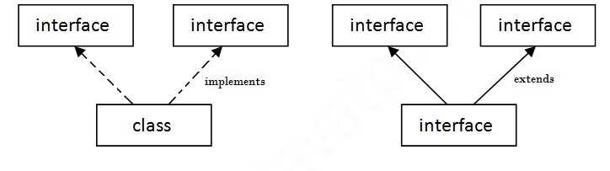
Разработка: начинаем писать
Проектируем интерфейсы:
Отвязываемся от реализации
Пишем параллельно

Slide 26
Разработка: что уже можно делать
Создавать CI сборку
Писать back-end
Писать frontend
Настраивать Stash
Создавать проект в Sonar Qube

Slide 27
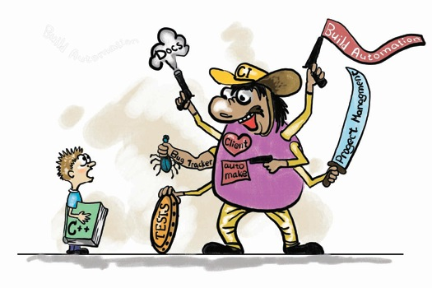
CI - Continuous Integration
Notes:
CI – это особый принцип разработки программного обеспечения. Непрерывная интеграция (англ. Continuous Integration) — это практика разработки программного обеспечения, которая заключается в выполнении частых автоматизированных сборок проекта для скорейшего выявления и решения интеграционных проблем. CIS – это некая программа, которая следит за вашим Source Control, и при появлении там изменений автоматически стягивает их, билдит, выполняет тесты (конечно, если их пишут) и возможно делает кое-что ещё. В случае же неудачи она дает об этом знать всем заинтересованным лицам, в первую очередь – последнему коммитеру. Что нам это дает? Во первых – в любой момент времени мы имеем достоверную информацию о состоянии исходников в системе. Если последний билд был неудачным («упал»), значит брать свежую версию из сорц-контрола нельзя – он может даже не компилится, а если зелёненький, удачный – значит все отлично. Во-вторых – очень просто найти виновника «торжества» — скорее всего, это последний коммитер – он то и будет отвечать за «ремонт». Кстати, в подобной среде задачей высочайшего приоритета является исправление билда.

Slide 28
CI принципы
Непрерывная интеграция (англ. Continuous Integration) — это практика разработки программного обеспечения, которая заключается в выполнении частых автоматизированных сборок проекта для скорейшего выявления и решения интеграционных проблем.

Slide 29
CIS – CI server
CIS – это некая программа, которая следит за вашим Source Control, и при появлении там изменений автоматически стягивает их, билдит, выполняет тесты (конечно, если их пишут) и возможно делает кое-что ещё. В случае же неудачи она дает об этом знать всем заинтересованным лицам, в первую очередь – последнему коммитеру.

Slide 30
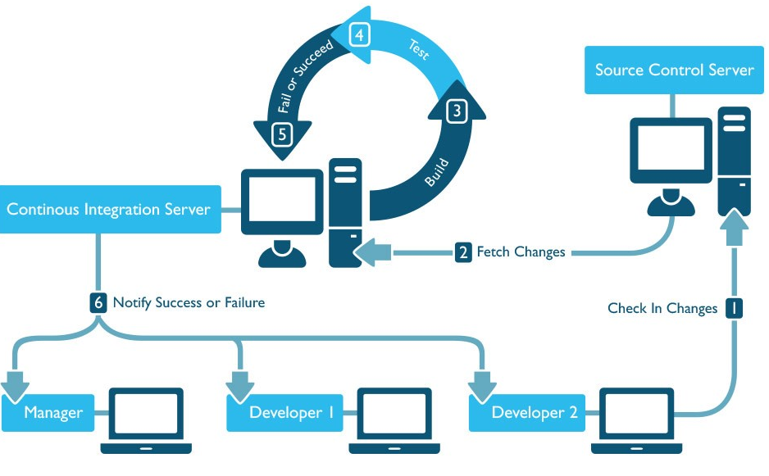
CIS – CI server схема взаимодействия

Slide 31
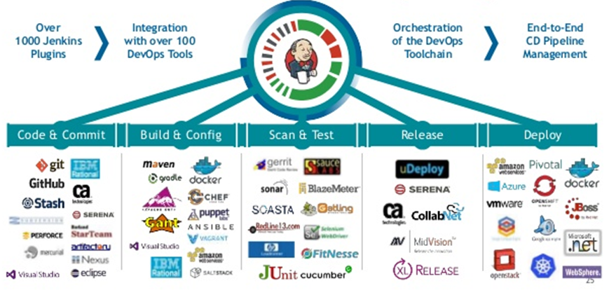
CIS - Jenkins
Jenkins – экосистема для различных CI процессов

Slide 32
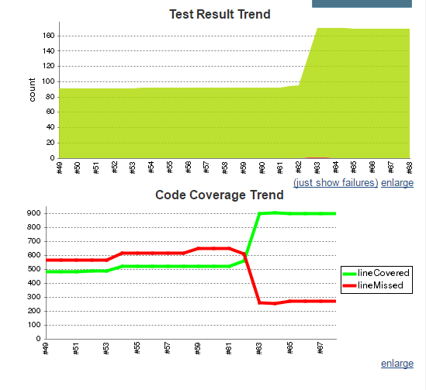
CIS - Jenkins
Сборки
Оповещения
Интеграция со всем
Ссылки на ресурсы
Графики, статистика

Slide 33
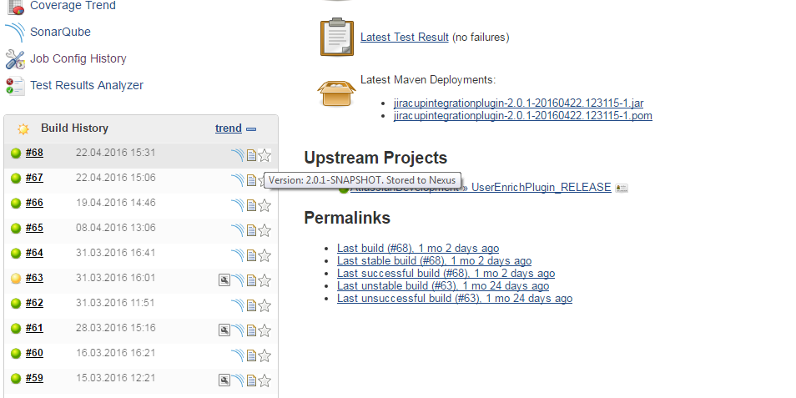
CIS - Jenkins

Slide 34
Шаги разработки: pull request
PR - «запрос на включение (сделанных вами изменений)»
Посылая pull request, вы говорите автору изначального репозитория (и всем заинтересованным лицам): «Смотрите, что я сделал, не хотите ли принять мои изменения и влить их в проект?»

Slide 35
Шаги разработки: pull request правила
Правила создания PR:
PR должен быть хорошо оформлен и содержать исчерпывающее описание.
Обычное правило, один баг - один PR, одна фича - один PR. Не нужно пытаться впихнуть сразу кучу всего.
Очень важно соблюдать Code Style того проекта, для которого вы делаете PR. Пусть даже он кажется вам противоестественным (например вы всегда делаете отступы в виде 4 пробелов, а в проекте табы).

Slide 36
Разработка: pull request
Шаги перед принятием PR:
Код ревью
Автозапуск тестов
Sonar Qube
Code Style

Slide 37
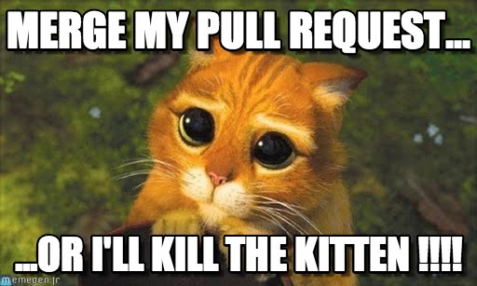
Разработка: code review

Slide 38
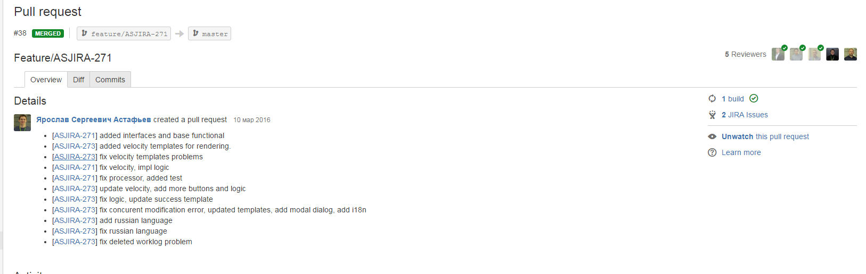
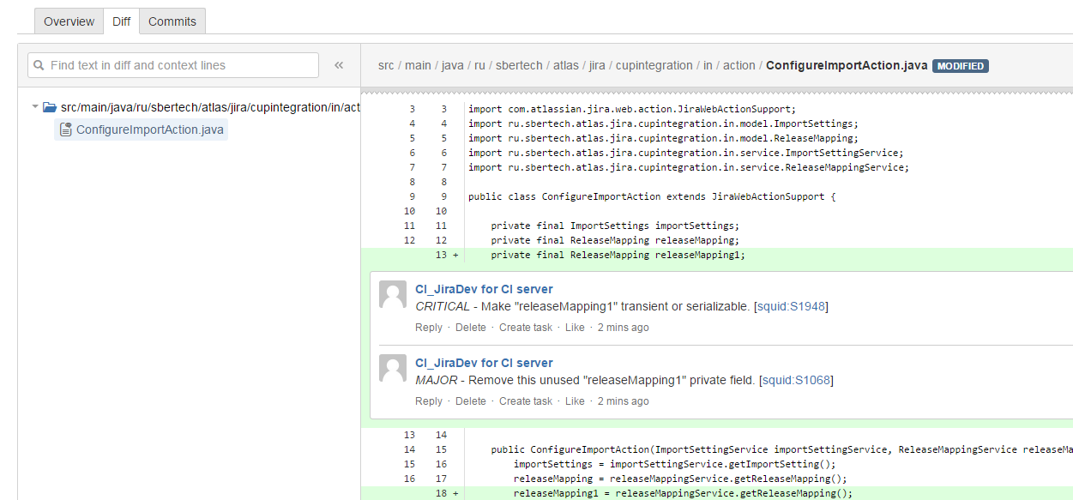
Разработка: code review
Доработка

Slide 39
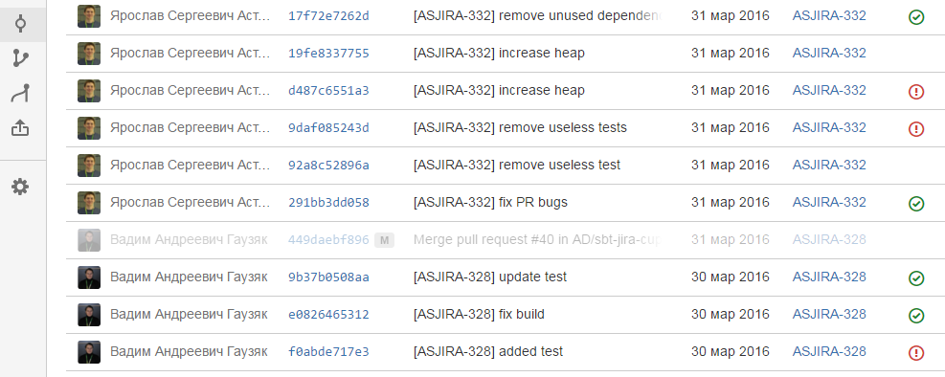
Разработка: STASH code review

Slide 40
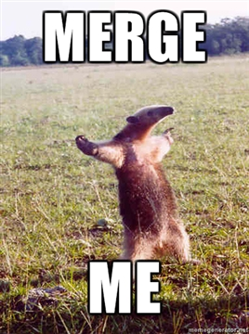
Разработка: pull request merge
Resolved merge Conflicts
Успешная сборка
2 approve
Покрытие тестами > 70%

Slide 41
CD – Continuous Delivery
CD – непрерывная поставка, как естественное продолжение (расширение) практики CI
Обеспечивает автоматизированную поставку продукта с учетом всех функциональных изменений и исправлений ошибок конечному пользователю, быстро и безопасно на устойчивой основе.

Slide 42
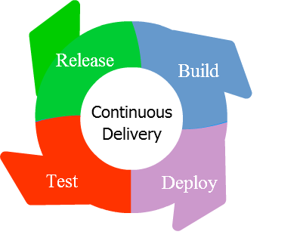
CD
Release\Release Notes
Test Results Publish
Code Analyses Publish
Deploy
Configuration management
Test& Publish
Delivery Pipeline
Supervisor integration

Slide 43
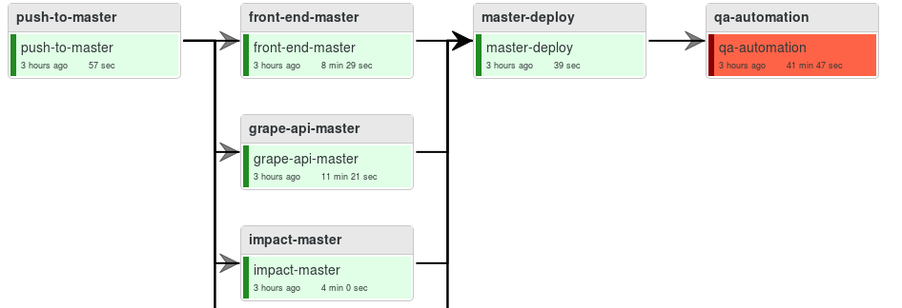
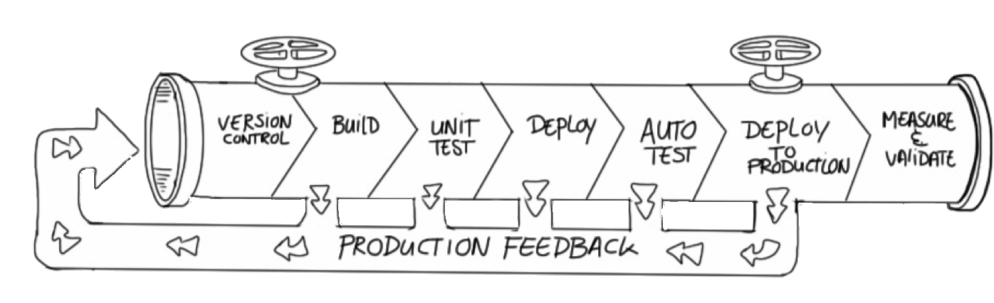
CD: pipelines

Slide 44
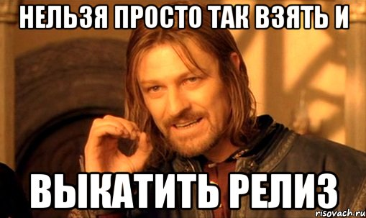
Разработка: build & store
Создаем RC
Формируем релиз
Ставим на dev
Тестируем
Дорабатываем
Выпускаем релиз

Slide 45
Разработка: build & store
Обновляем документацию

Slide 46
Разработка: build & store
Деплой на прод
Эксплуатация
profit

Slide 47
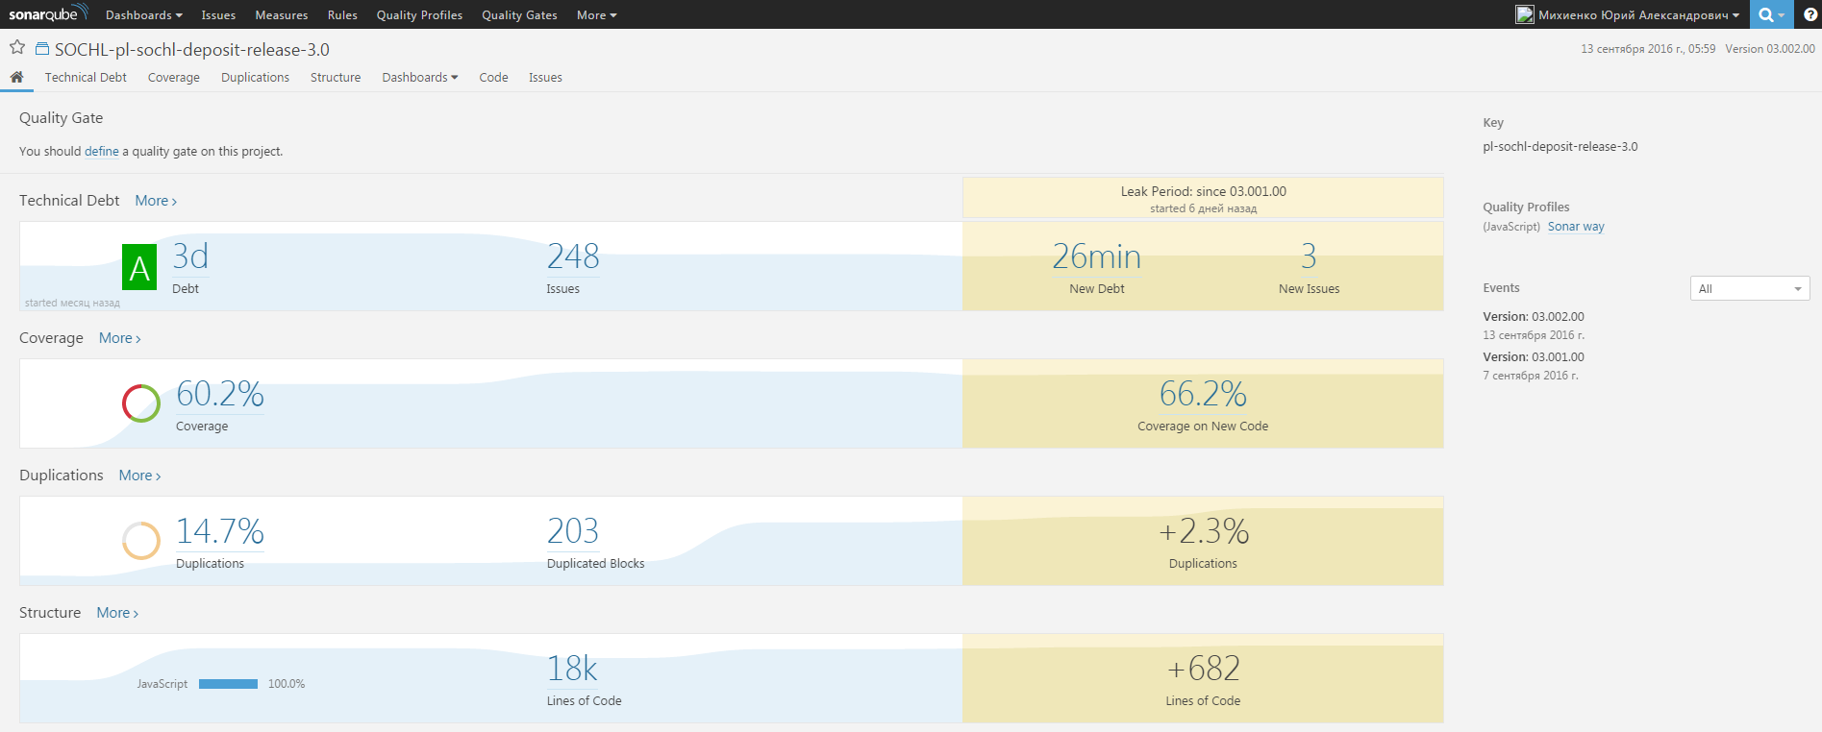
Sonar: автоматизированный код-ревью

Slide 48
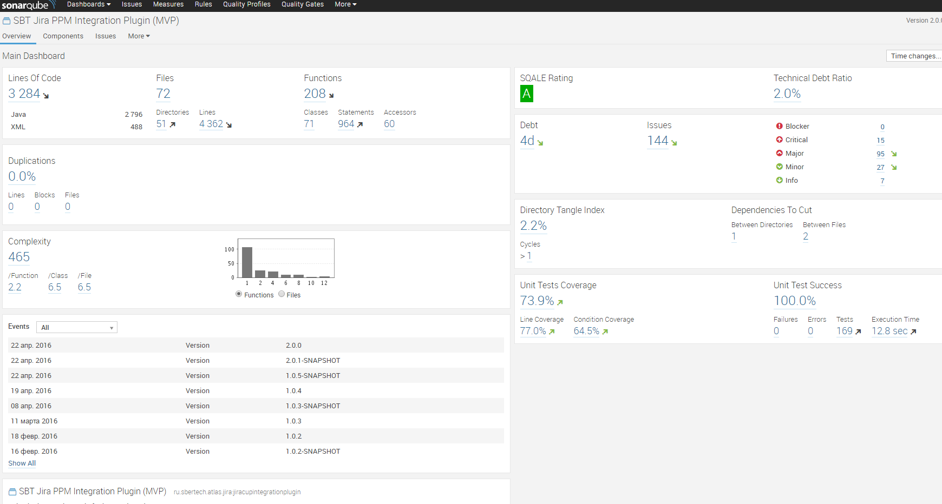
Sonar: автоматизированный код-ревью

Slide 49
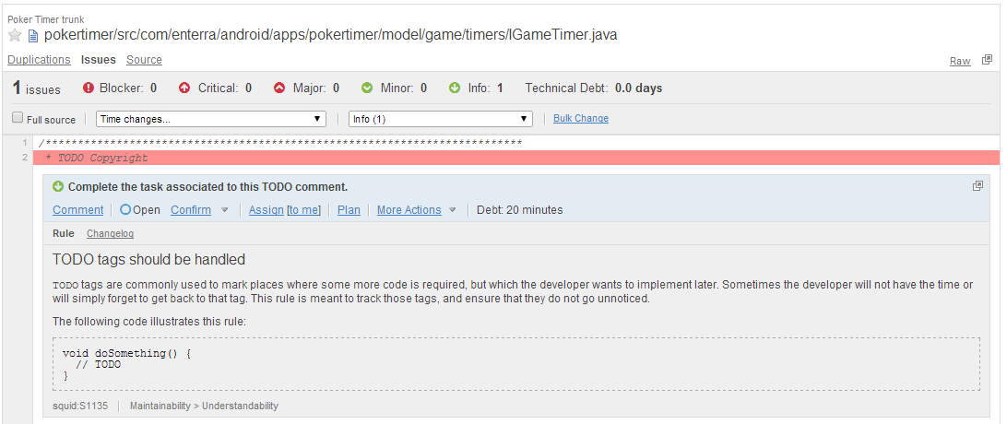
SONAR

Slide 50
SONAR
Статический анализ
«Нотификации Stash»
Быстрые ссылки на проблему
Циклические зависимости
Машина времени
Profiles

Slide 51
литература
Джефф Сазерленд – SCRUM
Джим Арлоу Айла Нейштадт UML2 и унифицированный процесс
https://jenkins.io/

Slide 52
Домашнее задание
Установить SONAR
Снять статистику со своего проекта, сформировать скриншоты с пояснениями

